Slide 1

АБЫЛАЙ ХАН АТЫНДАҒЫ ҚАЗАҚ ХАЛЫҚАРАЛЫҚ ҚАТЫНАСТАР ЖӘНЕ ӘЛЕМ ТІЛДЕРІ УНИВЕРСИТЕТІ
ҚАЗАҚ ФИЛОЛОГИЯСЫ КАФЕДРАСЫ
Өзге тілді оқытуда салғастырмалы әдістің
сөйлеу әрекетін дамытуға әсері
Есеналиева Жанар Жорабекқызы
БІЛІМ БЕРУ САЛАСЫНЫҢ ҮЗДІГІ, РЕСЕЙ ЖАРАТЫЛЫСТАНУ АКАДЕМИЯСЫНЫҢ АКАДЕМИГІ,
ФИЛОЛОГИЯ ҒЫЛЫМДАРЫНЫҢ ДОКТОРЫ,
ҚАЗАҚ ФИЛОЛГИЯСЫ КАФЕДРАСЫНЫҢ ПРОФЕССОРЫ

Slide 2
Ғылыми еңбектер
Ғылыми жұмыстардың көбі салғастырмалы, когнитивтік лингвистикаға және мәдениетаралық
коммуникацияға арналған. Бұл бағыттар бойынша 150-ге тарта зерттеу жұмыстары жарық көрді.
«Құрылымы әртүрлі тілдердің салғастырмалы типологиясы» атты монография (2009)
«Лингвистикалық типология негіздері» атты оқулығы (2009)
D
D
«Когнитивтік лингвистика теориясының негіздері» оқулығы (2018)
«Салғастырмалы тіл білімі» оқулығы (2020)
«Абай және Шығыс тілдері» атты монография (2021)
«Лингвистиканың өзекті мәселелері» ғылыми еңбектер жинағы (2021)

Slide 3
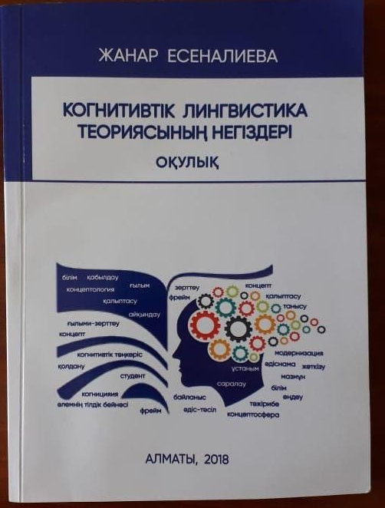
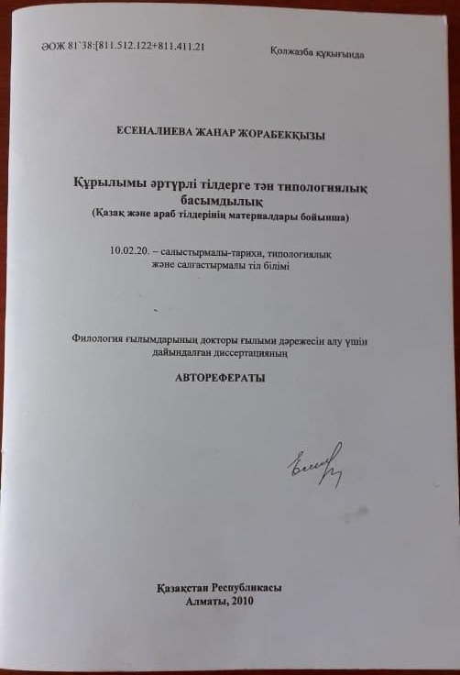
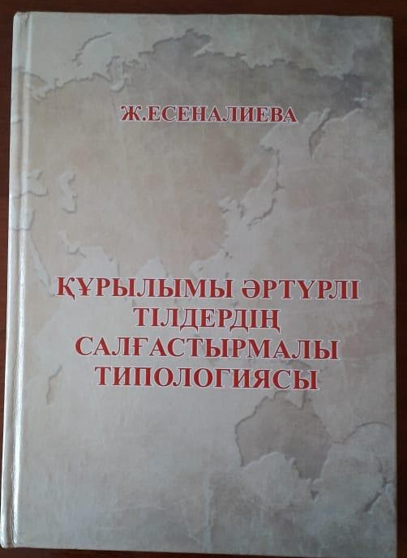
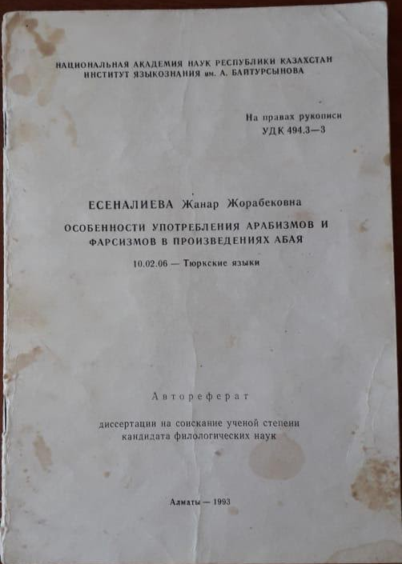

Ғылыми еңбектер
«Құрылымы әртүрлі тілдердің салғастырмалы типологиясы» атты монография (2010), жоғары оқу орындарының студенттері мен магистранттарға арналған «Лингвистикалық типология негіздері» атты оқулығы (2010), «Когнитивтік лингвистика теориясының негіздері» оқулығы (2018), «Салғастырмалы тіл білімі» оқулығы (2020), «Абай және Шығыс тілдері» (2020) монографиясы, «Лингвистиканың өзекті мәселелері» (2021) ғылыми мақалалар жинағы- ғалымның көп жылғы еңбегінің нәтижесі. Бұл еңбектер жалпы тіл білімінің өзекті мәселелерін, соңғы жетістіктерін өскелең ұрпақтың зердесіне тиімді түрде жеткізетін құнды ғылыми зерттеулер болып табылады.

Slide 4


Мақсаты- өзге тілді оқытуда екі не одан да көп туыс емес тілдердегі бір типтес тілдік құбылыстар мен категорияларды бір-бірімен салғастыра отырып, олардың бүкіл тілдік материалдарын сипаттап беру арқылы өзге тілді оқыту процесін жақсарту.
Сол арқылы ол тілдердің :
Фонетикалық,
Лексикалық,
Грамматикалық мағыналарын ашу.

Slide 5
Жоспар:
Кіріспе
Глоссарий
Негізгі бөлім
Тілдерді салыстыру және салғастырғандағы антропоцентристік парадигма
Салғастырмалы тіл білімінің негізгі ұғымдары
Тілдерді салғастырудың негізгі ұстанымдары
Қорытынды
Әдебиеттер

Slide 6
Лакуна – зерттеліп отырған тілдерде лексикалық корреспенденциялардың (сәйкестіктердің) жоқ болуы.

Slide 7
Тілдерді салғастырмалы зерттеу ХІХ ғасырдан бастап қолға алына бастады. В фон Гумбольд, И.А.Бодуэн де Куртене сияқты көрнекті ғалымдар ерекше рөл атқарды. Ресейде тілді талдаудың бұл бағыты «тілді салғастыру», «салғастырмалы грамматика» деп аталды.
Ш.Балли – неміс тілі мен француз тілімен;
В.Д.Богородский – орыс тілін татар тілімен;
Е.Д.Поливанов – орыс тілін қытай, жапон, өзбек тілдерімен;
Л.В.Щерба – орыс және француз тілімен
салыстыра, салғастыра зерттеген.
Заманауй Ресей зерттеушілері И.А.Стернин, М.А.Стернина, В.Н.Ярцева контрастивті лингвистикаға оның ішінде салғастырмалы әдіске ерекше мән береді.
Одандық тіл білімінде З.Қ.Ахметжанова, Қ.Т.Рысалды, М.Т. Сабитова тағы басқа ғалымдар да екінші тілді оқытуда салғастырмалы әдісті қолдануды қолдайды.

Slide 8

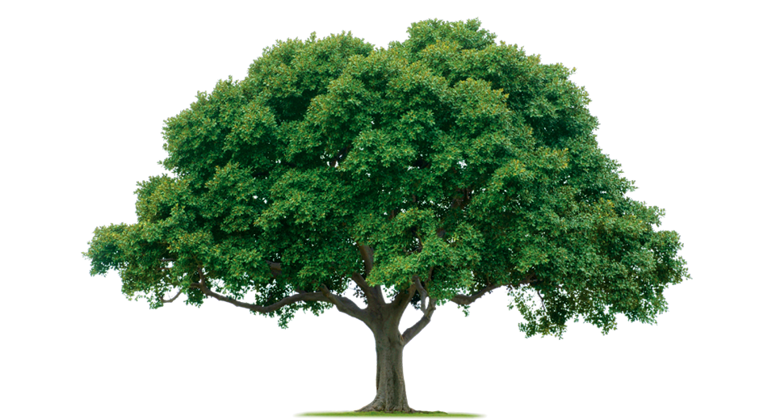
Салыстырыңыздар
Бук ағашы
Сакура ағашы
1.Жасыл
1.Қызғылт
2. Биік
2. Аласа
3. Жапырағы көп
3. Гүлі көп

Slide 9
Салғастырмалы зерттеулерге және әдіске қызығушылық
салғастырмалы лингвистикалық материалдың универсалды ерекшеліктерін анықтау қажеттілігі
әр түрлі тілдерде әлемнің ұлттық бейнесін суреттеуге ұмтылу
екі тілді сөздіктерді жетілдіру қажеттілігі;
семантика мен тілдік ойлаудың ұлттық ерекшеліктерін зерттеуге қызығушылық
шет тілдерін оқыту аясын кеңейту.

Slide 10

Салыстыру:
Туыстас тілдер салыстырылады
Мысалы, қазақ-қырғыз, қазақ-қарақалпақ тілдері
Салғастыру:
Туыс емес тілдер салғастырылады
Мысалы, қазақ және орыс, қазақ және ағылшын тілдері

Slide 11
ҚАЗАҚ ТІЛІ МЕН ӨЗГЕ ТІЛДЕРДІҢ САЛЫСТЫРЫЛУЫ НЕМЕСЕ САЛҒАСТЫРЫЛУЫ
Студенттерге сауалнама кезінде жауап ретінде 4 түрлі вариантты ұсынған болатынбыз:
АҒЫЛШЫН ТІЛІ
ОРЫС ТІЛІ
ҮШЕУІ ДЕ
ТҮРІК ТІЛІ

Slide 12

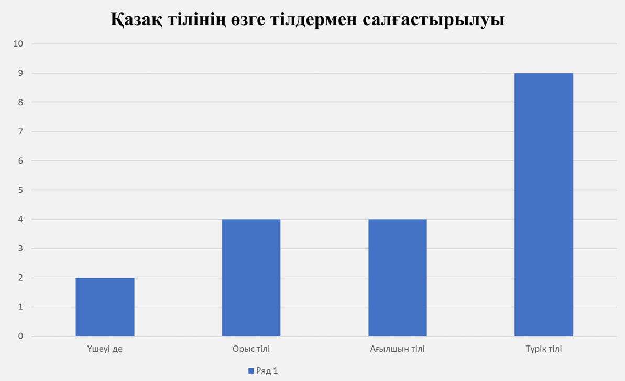
Студенттерден неге түрік тілін таңдағандарын сұрағанда, басым көпшілігі қазақ және түрік тілдерінің туыс тілдер екеніне сүйене отырып жауап бергендерін айтты.

Slide 13
Тілдердің көпөлшемді типологиялық классификациясы
Тілдер арасындағы сәйкестіктер мен айырмашылықтардың көлемі мен сипаты, құрылымы әр типті тілдер арасындығы тілдік универсалийлерді пайымдауға септігін тигізеді.
Изоморфизмдер (екі тіл арасындағы ұқсастықтар,сәйкестіктер);
Алломорфизмдер (екі тіл арасындағы айырмашылықтар);
Доминантты белгілер (ерекше басым белгілер(.

Slide 14

Қазақ, орыс және ағылшын тілдерін салғастыру
Түркі тілдер семьясы
Қыпшақ
Қазақ тілі
Үндіеуропа тілдері семьясы
Герман тобы Славян тобы
Батыс Герман тілдері Орыс тілі
Ағылшын тілі
Агглютинативті (жалғалмалы) тип
Флективті (қопарылмалы) тип

Slide 15
Қазақ, Орыс және ағылшын тіліндегі сөйлем типологиясы
Я могу покупать яблоки на рынке каждый день.
Я на рынке могу покупать яблоки каждый день.
Яблоки я могу покупать на рынке каждый день.
На рынке я могу покупать яблоки каждый день.
Орыс тілінде сөйлемдегі сөздердің орын тәртібі тұрақсыз.
Ағылшын тілінде олай емес.
Сөйлем белгілі бір жүйе бойынша жасалады. Мысалы,
I can buy apples at the market every day.
Мен базардан күніге алма сатып ала аламын.
Что?
Где?
Когда?

Slide 16
Әртүрлі тілдердің ішкі жүйесін салғастырғанда екі түрлі тәсілді қолдануға болады:
1) Д е ң г е й л і к т ә с і л мына жағдайларда қолданылады:
а) генетикалық бір арнадан тараған туыс тілдерді салыстырғанда;
ә) типологиялық жағынан жақын тілдерді салыстырғанда;
б) тілдердің белгілі бір деңгейіндегі тілдік бірліктерді салыстырғанда;
2) Д е ң г е й а р а л ы қ т ә с і л генетикалық жағынан бір-бірінен алыс тілдерді салғастырғанда іске асады. Яғни, салыстырылып отырған тілдер жүйесіндегі деңгейаралық сәйкестіктерді анықтауда қолданылады. Тіл білімінде генетикалық жағынан бір-бірінен алыс тілдердің ішкі жүйесін типологиялық тұрғыда салғастырғанда деңгейаралық тәсіл - өте-мөте керек тәсіл /Буранов Дж./

Slide 17
Лексикалық бірлікке салғастырмалы талдау жасаудың әдістемесі
Контрастивті талдау жасаудың сатылары
Оқытушының лексикаға жасалған контрастивті талдауы, талдау жасаудың нақты сатыларын көрсететін логикалық дәйектілікке жүгінген алгоритм ретінде жүреді.
Төменде біз нақты талдау жасаудың қадамдары мен сатыларын қамтыған контрастивті талдаудың алгоритмін ұсынамыз.

Slide 18
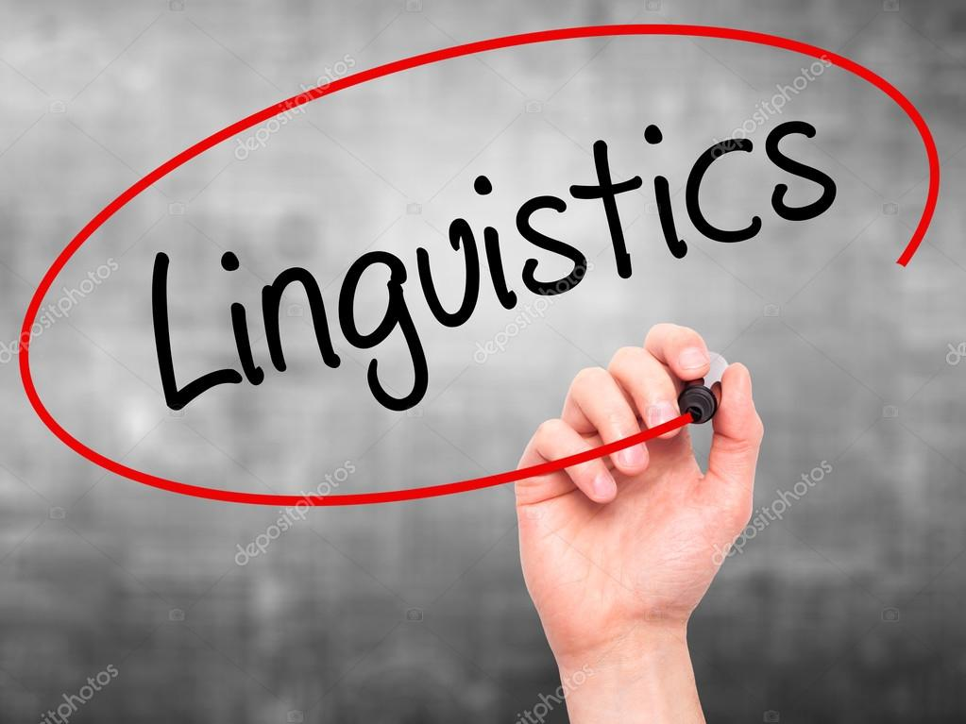
I Саты. Тілдегі лексикалық топты таңдап алу
Контрастивті талдауға материал ретінде әуелі қандай-да бір сөздердің толық лексикалық тобын (мәселен, синонимдік қатар немесе лексика-семантикалық топ)таңдап алған орынды. Бұл зерттеуге жүйелілік сипат береді және семантикалық сипаттау әдісіне тән, контрастивті зерттеуге жеткілікті тілдік бірліктерді, материалдарды береді.

Slide 19
Қандай лексемаларды аламыз?
Ұлттық құндылықтар:
1. Адам;
2. Тіл;
3. мақал-мәтелдер, теңеу, метафора;
4. ауыз әдебиеті;
5. Фразеологиялық бірліктер;
6. Ақын-жазушылардың еңбектері т.б.
Ұлттық құндылықтарға әсер ететін факторлар:
1. Ой,сана
а.сыртқы фактор; ә.ішкі фактор.
Қабылдау –Өңдеу- Коцептуализация-Категоризация- Жеткізу .
Ұғым - мағына(концепт)
Шаңырақ Қара шаңырақ
Шаңыраққа қара
Сөз

Slide 20
II Саты. Жеке тілдік бірліктердің тіларалық сәйкестіктерін анықтау
1 Қадам. Сөздіктегі аудармалық сәйкестіктерді айқындау.
а.Әрбір сөз екі тілді сөздіктен қаралып, есепке алынып, сол сөздің сәйкестігі анықталады.
ә.Сәйкестік жоқ болса, баламасы көрсетіледі немесе лакуна екендігі анықталады.
2 Қадам. Тіларалық лексикалық сәйкестіктерді анықтау.
Мысалы:Құрмет, ар, ұят, обал, бата т.б. Осы екі қадам бойынша анықталған лексемалар «өз тіліндегі» синонимдік сөздікте тексеріледі.

Slide 21

III Саты. Салғастырылып отырған тілдердегі лексикалық бірліктердің мағыналарын семалық сипаттау.
1 Қадам. Таңдалып алынған лексемалық топ бойынша екі тілдегі бірліктерге семалық сипаттау
Семалық сипаттау көптеген әдіс-тәсілдер арқылы жүзеге асады.
1.Компоненттік талдау: сіңлі-қарындас, сүю –жақсы көру;
2. Лексемалардың дифинициясына семалық талдау;
Соның нәтижесінде оқытушы екі тілдегі сөздердің сипаттамасын жасайды және семалардың тізімін анықтайды.
2 Қадам. Зерттеліп отырған тілдік бірліктердің жиілілігінің сипатын анықтау.
Бұл қадам мәтін бойынша сөздердің санын шығару немесе сөздердің қолдану жиілігі бойынша оқушылардан сұрау арқылы анықталады. Соның негізінді лексикалық бірліктерді топқа бөлуге болады:
Өте көп қолданылатын лексемалар;
Қолданылатын лексемалар;
Аз қолданылатын лексемалар;
Қолданылмайтын лексемалар.

Slide 22
Тілдердегі лексикалық бірліктерге үш саты бойынша салғастырмалы талдау жасайтын оқытушының нәтижелері:
Бірінші сатының нәтижесі: зерттеліп отырған лексикалық топтың бірліктерінің құрамы мен құрылысын, мағынасын сипаттау.
Екінші сатының нәтижесі: тіларалық сәйкестіктерді зерделеу.
Үшінші сатының нәтижесі: екі тілдегі зерттеліп отырған семаларды толық сипаттау.

Slide 23
қою шай
крепкий чай
strond tea «күшті шай»
қатты жаңбыр
сильный дождь
Heavy rain «ауыр жаңбыр»

Slide 24
Фонологиялық универсалийлер: Әлемдегі тілдердің бәрінде де дыбыстар дауысты және дауыссыз болып бөлінеді. Барлық тілдерде дауыссыз дыбыстар жасалуына байланысты сараланады т.б.
Грамматикалық универсалийлер: Тілдердің барлығында сөз таптары бар. Жіктеу есімдігі үш жақта айтылады т.б.
Семантикалық универсалийлер: Семантикалық универсалийлер ұғым дамуының заңдылықтарын белгілейді. Мысалы, барлық тілдерде соматикалық ұғымдар жансыз заттармен тіркесіп, басқа ұғым береді: иненің көзі, (ушко иглы, eye of a needle), шәйнектің аузы (носик чайника, teapot spout) т.б.

Slide 25
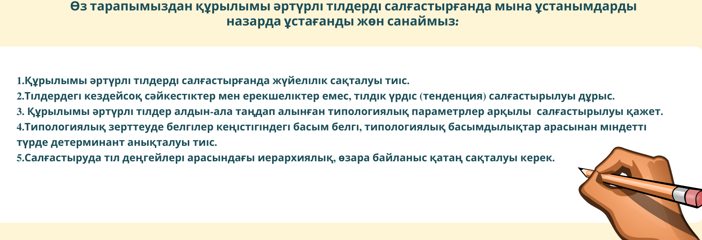

Slide 26
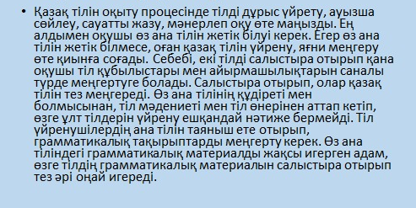
Қорытынды

Slide 27
Әдебиеттер
Аракин В.Д. Сравнительная типология английского и русского языков М., 2000.
Буранов Дж. Сравнительная типология английского и тюркских языков / М.,1983.
Қордабаев Т. Жалпы тіл білімі. Алматы, 1999.
Қалиұлы Б. Жалпы тіл білімі. Алматы, 2004.
Успенский Б.А. Структурная типология языков. М., 1965.
Исаев М. К. Фонетические особенности английской речи казахов. 2004. - 126 с.
Есеналиева Ж.Ж. Құрылымы әртүрлі тілдердегі типологиялық басымдылық. Алматы, 2009.
Есеналиева Ж.Ж.Лингвистикалық типология негіздері. Алматы, 2009
Есеналиева Ж. Салғастырмалы тіл білімі. Оқулық. Алматы, Абылай хан атындағы Қазақ халықаралық қатынастар және әлем тілдері университеті«Полилингва» баспасы. - 2020. 192 б.
https://stud.kz/referat/show/67771
https://stud.kz/referat/show/868

Slide 28
Назарларыңызға рахмет!

